Slide 1
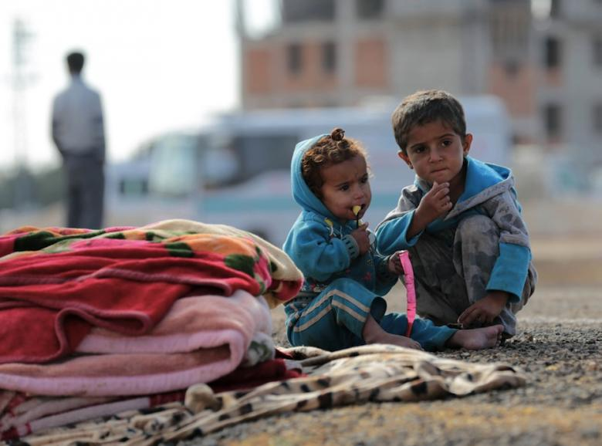
MÓDULO 2
Principios y Enfoques

Slide 2
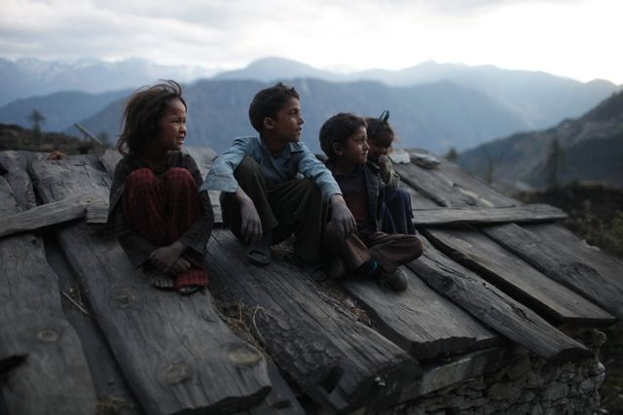
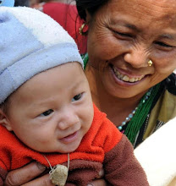
Principios directores en la PI
Módulo 2 – Sesión 1

Slide 3
4 principios orientadores de la CDN
6 principios directores de las NMPI

Slide 4
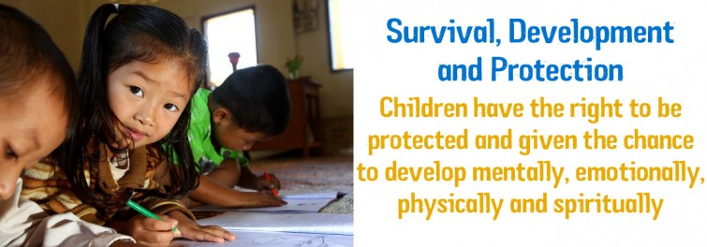
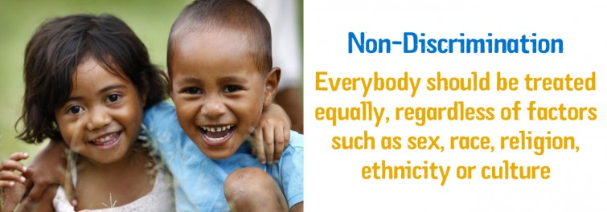
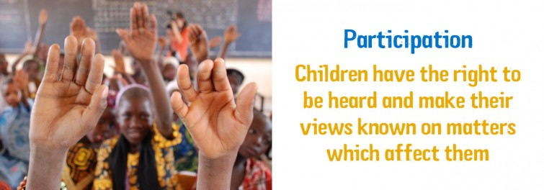
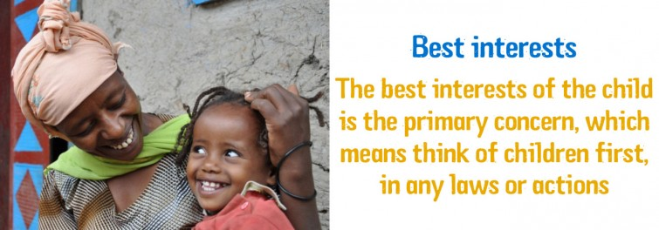
Principios establecidos por la CDN
Supervivencia, Desarrollo y Protección
NNA tienen el derecho a ser protegidos y desarrollarse mental, emocional, física y espiritualmente
No Discriminación
Todo el mundo debe ser tratado como igual, sin importar el sexo, la raza, la religión, la etnia o la cultura
Participación
NNA tienen el derecho a ser escuchados y a que se reconozcan su opinión en todos los asuntos que les afecten
Interés Superior
El interés superior del NNA debe ser la preocupación primaria, lo que significa pensar en los NNA primero, en las leyes y las acciones

Slide 5
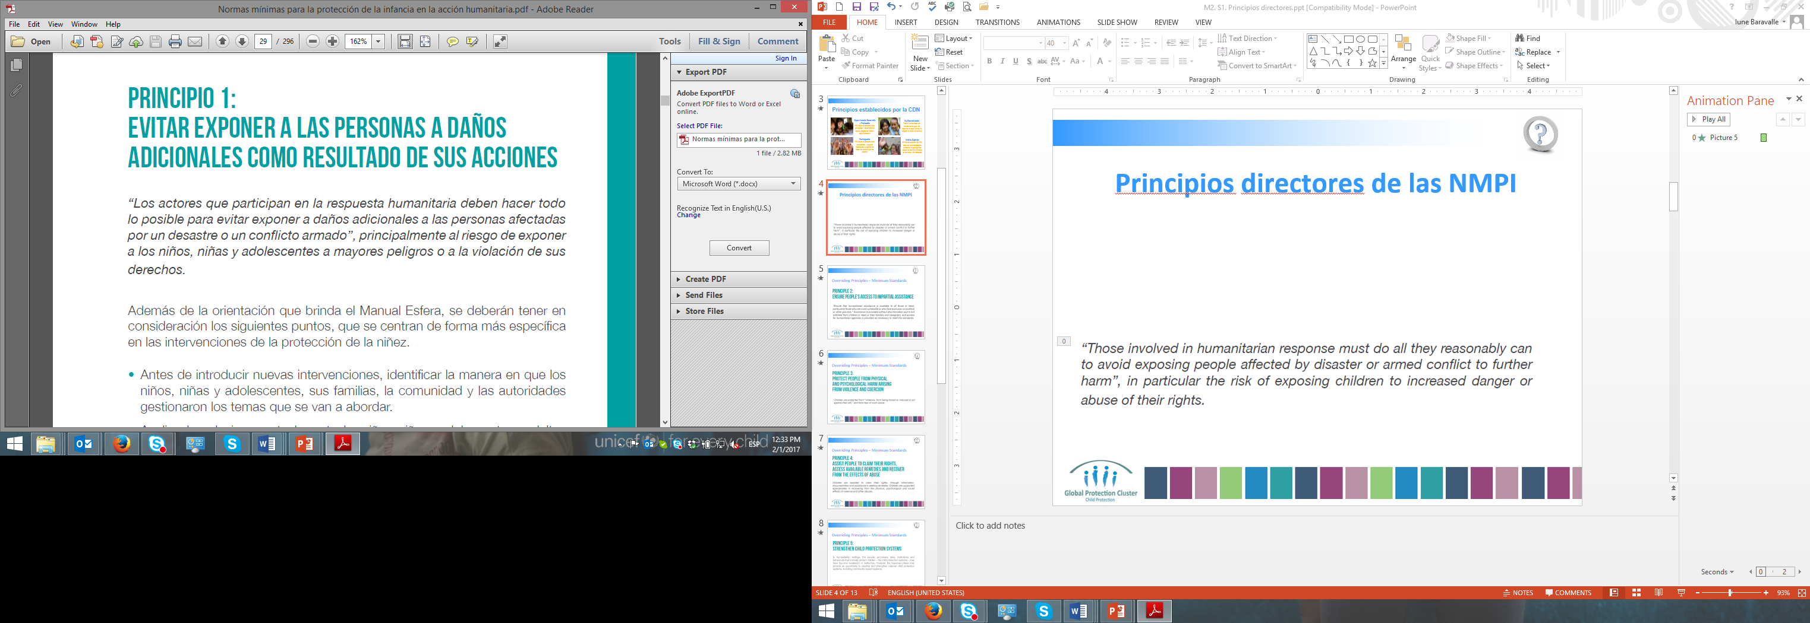
Analizar relaciones actuales entre NNA y adultos y entre NNA para reducir tensiones o conflictos de intereses
Comprender comportamientos y normas sociales
Promover participación significativa y segura
Evitar restringir los servicios para categorías específicas de NNA
Garantizar confidencialidad, privacidad y consentimiento informado
Establecer protocolos de salvaguarda de los NNA

Slide 6
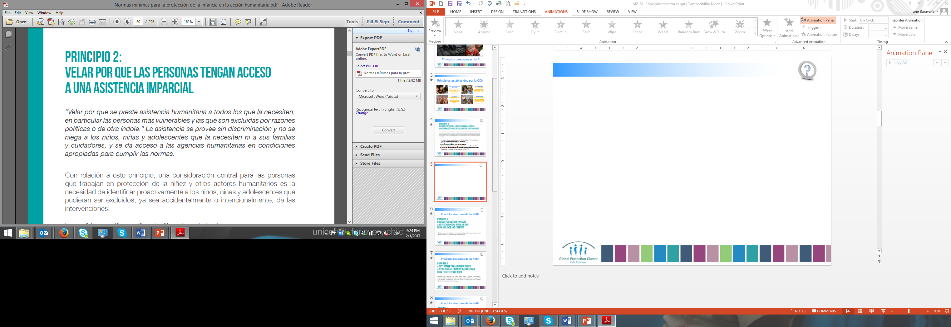
Causas de exclusión: etnia, posición social, quehaceres domésticos, horarios de trabajo, movilidad, discapacidad, tipo de cuidado (familiar? Hogar encabezado por NNA? institucional?)
Necesarias intervenciones de PI creativas e innovadoras que aseguren la consulta con los NNA

Slide 7
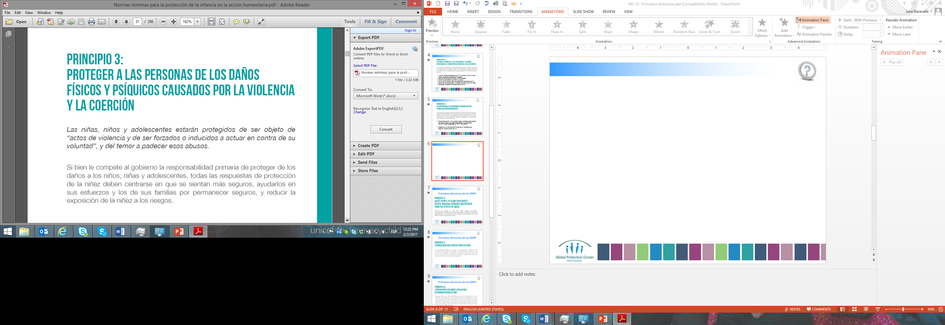
Todas las intervenciones deben evitar la exposición de la niñez a los riesgos

Slide 8
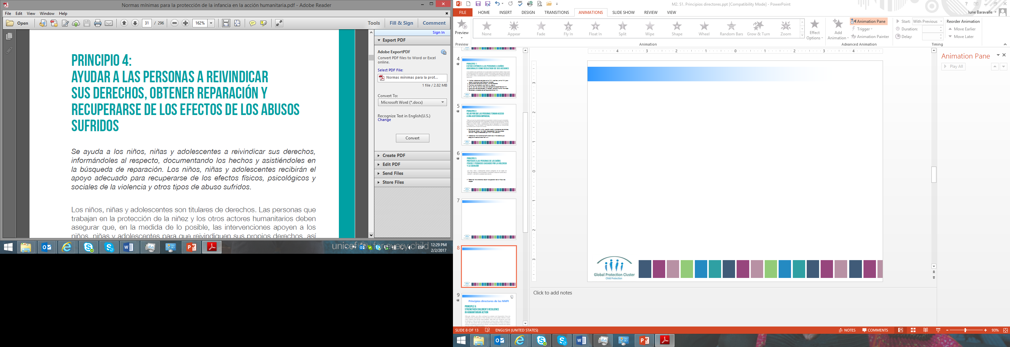
Promover el registro del nacimiento y hacer esfuerzos para proteger o reemplazar los documentos perdidos
Permitir acceso a recursos como la reparación legal
Apoyar para que hagan valer sus derechos ante la ley (herencia, restitución de bienes, etc.)

Slide 9
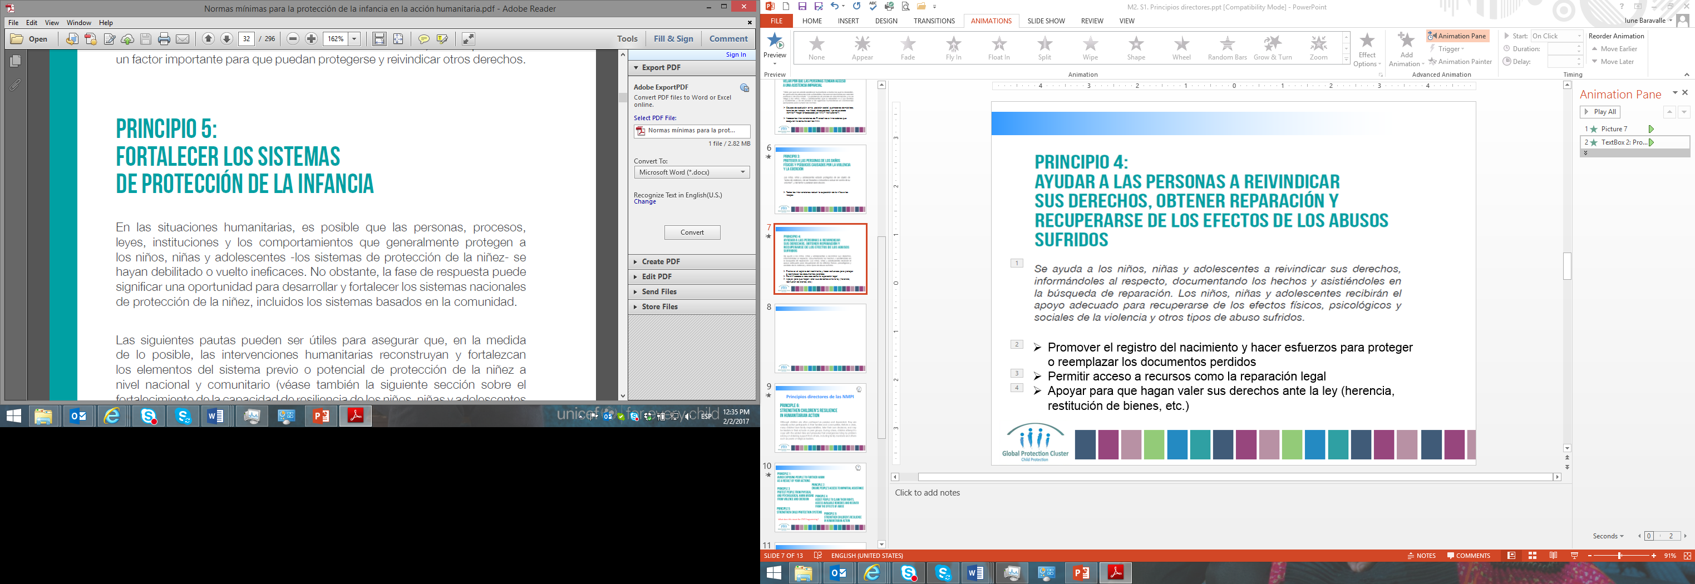
Notes:
Se completará en la siguiente sesión.

Slide 10
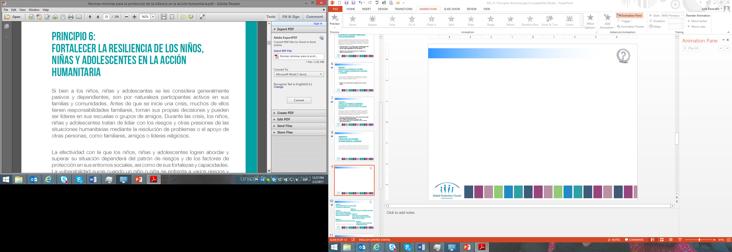

Slide 11

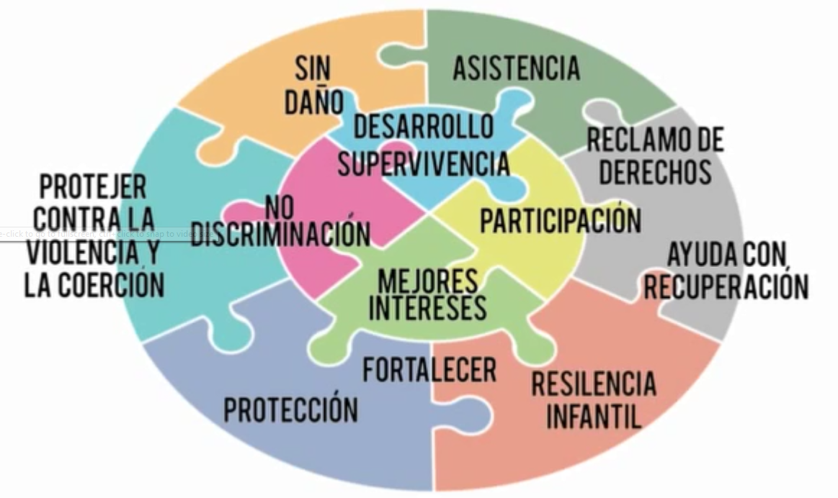
Prioricemos los principios según el contexto de Ecuador

Slide 12
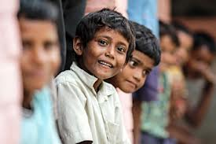
Miremos a la PIeE en el contexto de Ecuador…
Grupo 1
Grupo 2
Grupo 3
Grupo 4
Emergencias pasadas
Fortalezas y retos
Emergencias probables
Dónde? Respuesta disponible? Cómo? Estructuras existentes, etc.
Mapeo de sistemas de PI
Nivel nacional y local
Mecanismos de coordinación existentes
Fortalezas y retos
*** Piensen en resultados positivos/negativos, posibilidad de mejora, etc.***
Notes:
BEGINNING OF A MAPPING SESSION.
In small groups – depending on how the past groups have gone you can change them up at this time. Remember day 1 we are creating safety in the room.
Each group is given a task –
Group one – Past Emergencies – Strengths and challenges
Group two – Likely Emergencies – Where? Readiness to respond, how, structures in place…
Group three – Mapping Child Protection Systems – National, Regional, Local
Group four – Current Coordination Mechanisms – Strengths and Challenges
Give 30 minutes for the activity and display findings of each group in a location for gallery style discussion and display.
If possible include a UNDP / OCHA map with risks and data etc

Slide 13
